Slide 1

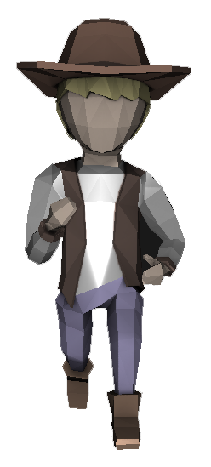
Harry Porter’s Maze

Slide 2
项目介绍
灵感来源：《哈利波特与火焰杯》的草地迷宫
在VS2015环境下，基于OpenGL完成开发
FPS迷宫游戏：WASD键行走，按下空格起跳
QE键及鼠标控制视角移动
这里插入迷宫游戏的图！
79%
小组成员
张萌杰 杨羽菲 张漫榕 周蕊雨 刘钧元

Slide 3
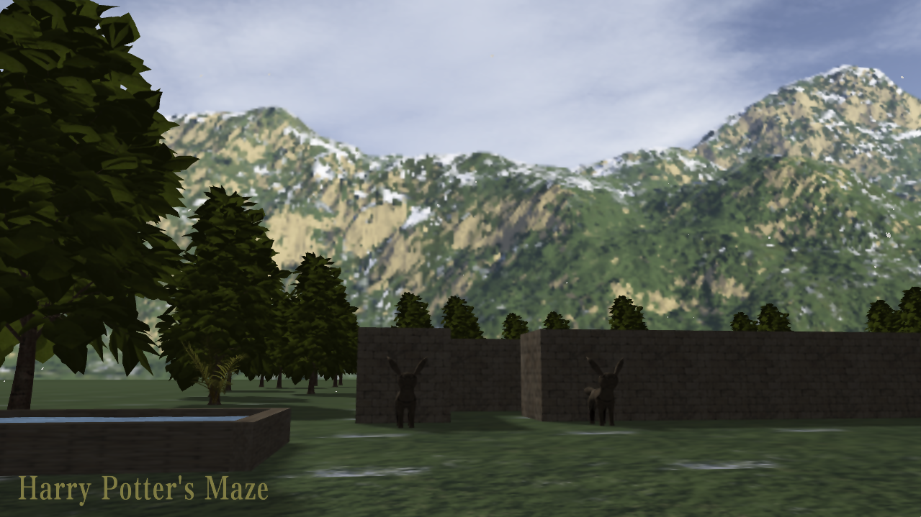
迷宫基本场景设计
玩家降生在一座小岛上
出生点位于迷宫前
迷宫的周围可以看到花草树木
迷宫的入口及出口在每次运行游戏时随机生成
按下M键，屏幕的右上角有地图显示

Slide 4
个人分工
模板测试、布料模拟
抗锯齿
重力系统、碰撞检测
骨骼动画
粒子系统
杨羽菲
周蕊雨
张萌杰
张漫榕
刘钧元
天空盒
流体模拟
文字显示
复杂光照

Slide 5
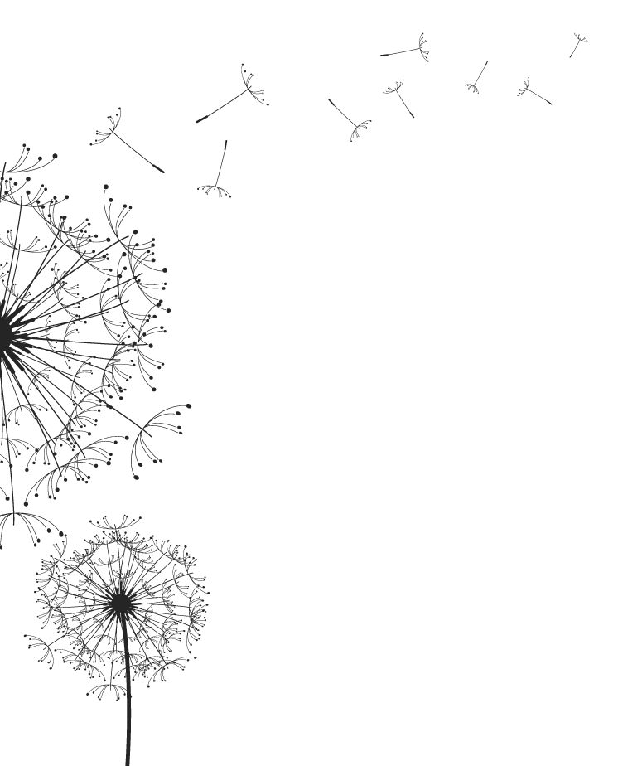
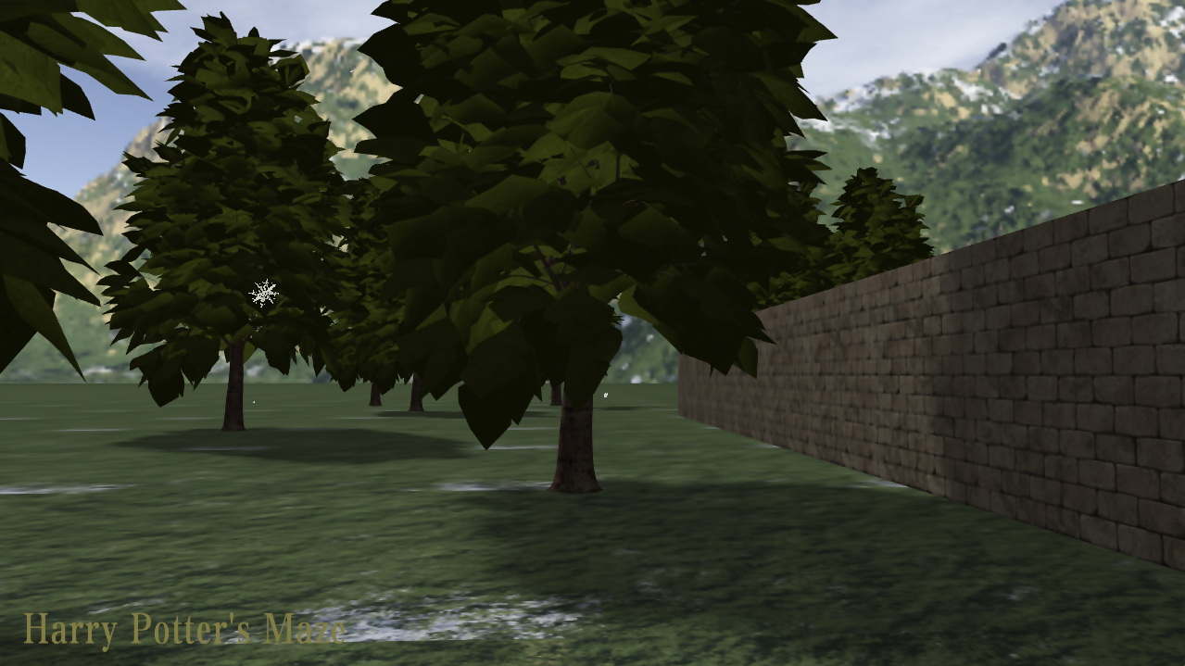
粒子系统

Slide 6
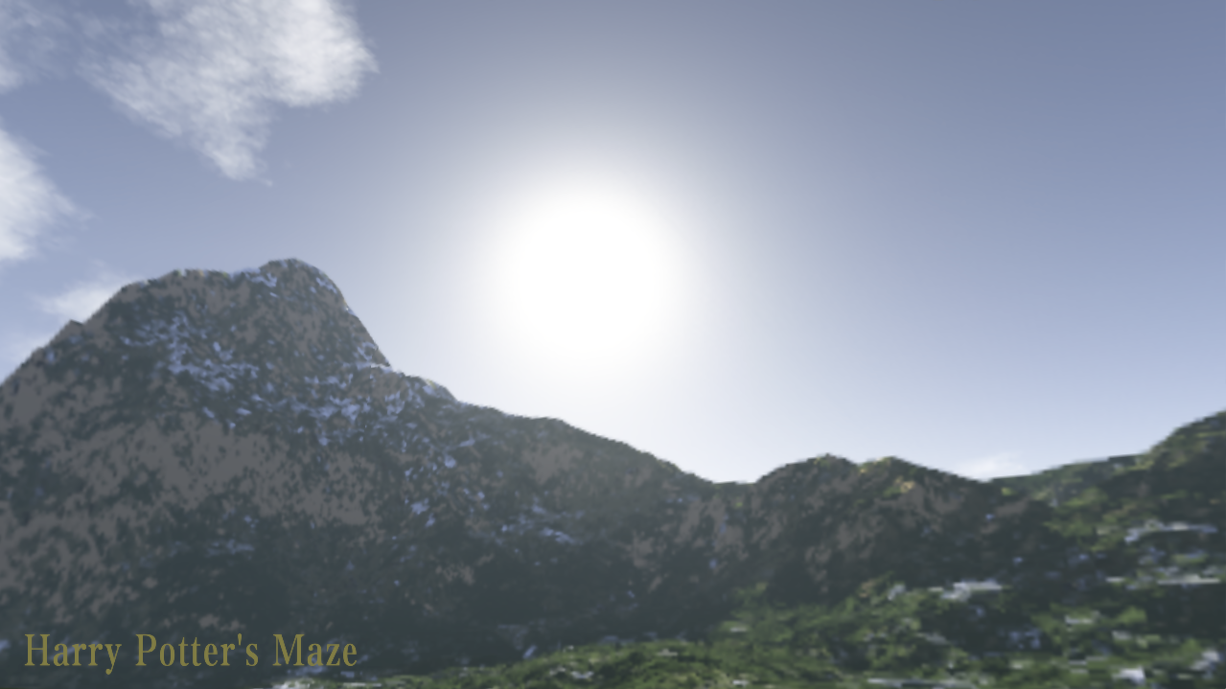
天空盒

Slide 7
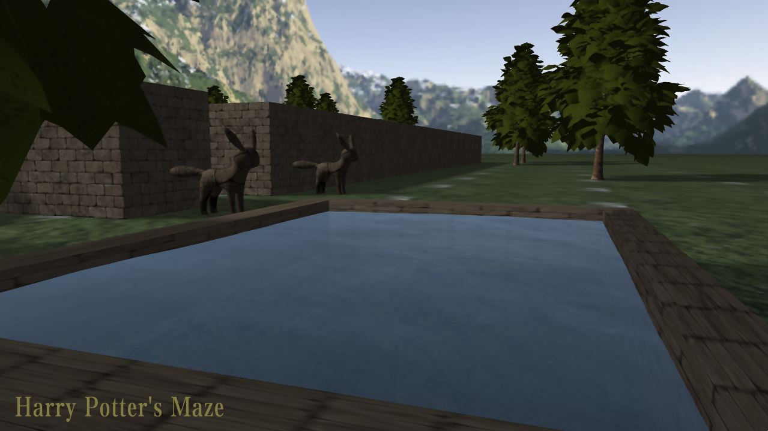
流体模拟

Slide 8
碰撞检测和重力系统
碰撞检测及碰撞处理
基于AABB的碰撞检测：
假设物体由一个长方体的盒子包围着
边界重合 → 检测出碰撞
碰撞处理：
判断碰撞的方向
往相反的方向反弹
重力系统
在camera中设置三个变量：
起跳速度
重力加速度
下落速度

Slide 9
骨骼动画
第一部分：加载顶点层次的骨骼信息。
骨骼是有层次的：除了根结点外，每块骨头都有一个父节点
顶点与骨骼对应，对应的骨骼权重之和应该是1
第二部分：计算传入着色器的每一帧的骨骼变换。
利用关键帧插值：使用Assimp库来完成插值，并标准化结果
最终的变换计算：
从结点偏移量矩阵（把顶点从mesh的本地空间变换到节点
空间）开始，然后我们乘以所有结点父母的变换加上我们
根据动画时间计算的结点特定变换

Slide 10
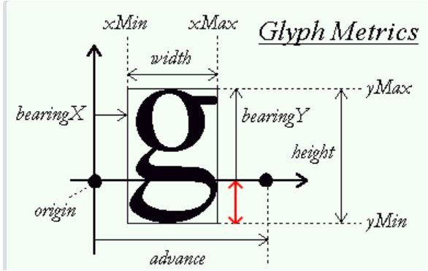
显示文字
现代文本渲染：FreeType
1、添加FreeType字体库。FreeType能够用于加载字体并将它们渲染到位图，以及提供多种字体相关的操作的软件开发库。
2、 FreeType：TrueType字体->位图、度量值->纹理
提前将生成的纹理数据储存起来，在渲染时再调用，节省时间，避免在每一帧重新渲染字符。
3、字形纹理的特别之处。纹理的每一字节对应纹理颜色的红色分量。着色器处理，用采样纹理的r分量作为alpha值，通过变换，最终使得字形背景颜色是透明的。
对于投影矩阵，将使用一个正射投影矩阵。对于文本渲染，不需要透视，使用正射投影同样允许我们在屏幕坐标系中设定所有的顶点坐标。
创建一个VBO和VAO用来渲染四边形。渲染字符时，动态生成字符对应的四边形的维度，动态更新VBO所管理内存的内容。

Slide 11
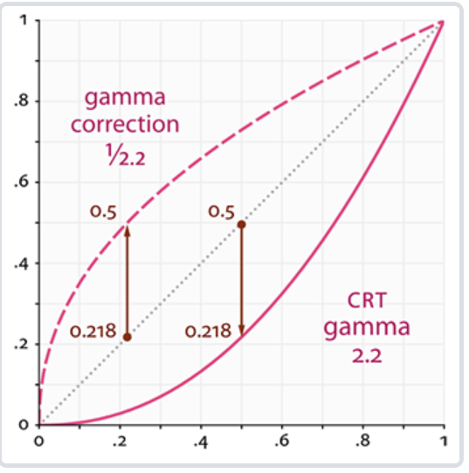
复杂光照
基础光照：Blinn-Phong光照模型。环境反射光照，漫反射光照，镜面反射光照。
多种光源：平行光，点光源。
复杂光照：Gamma矫正，法线贴图。

Slide 12
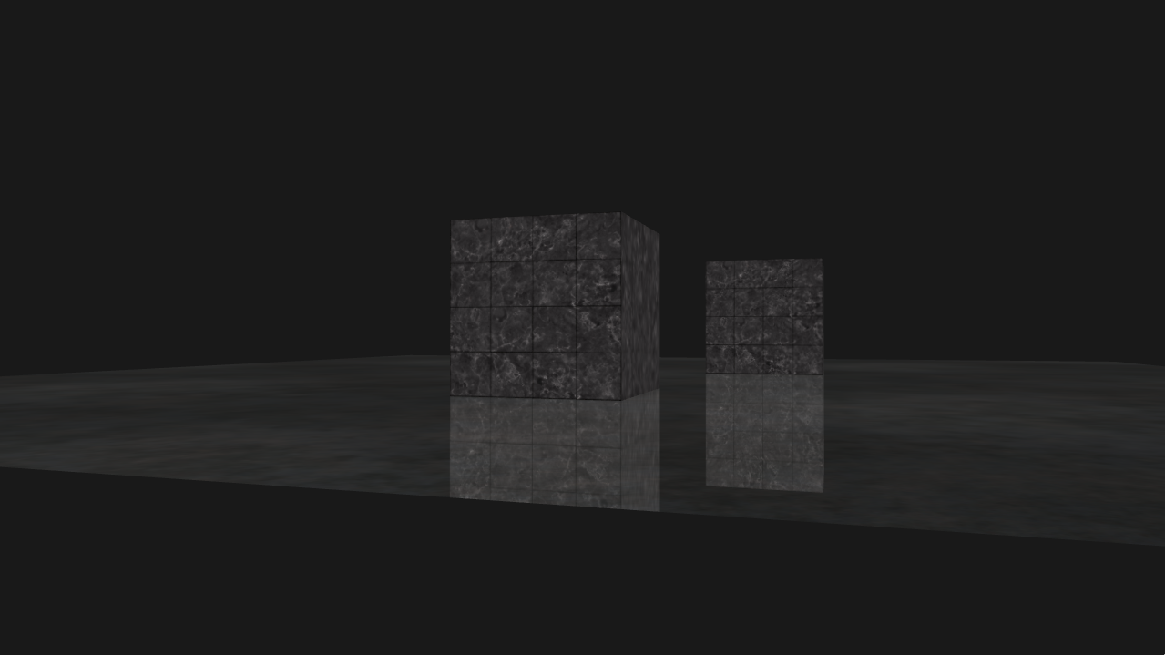
模板测试

Slide 13
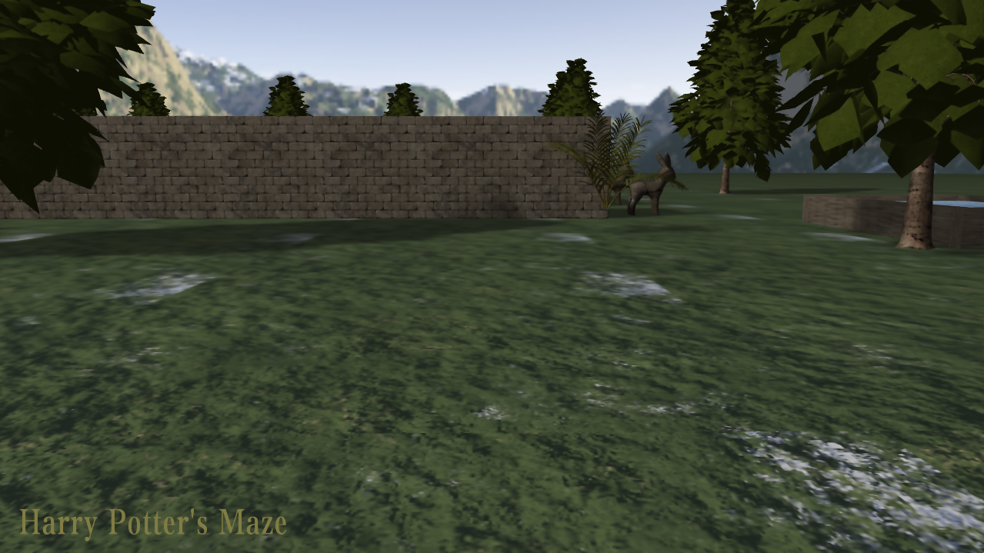
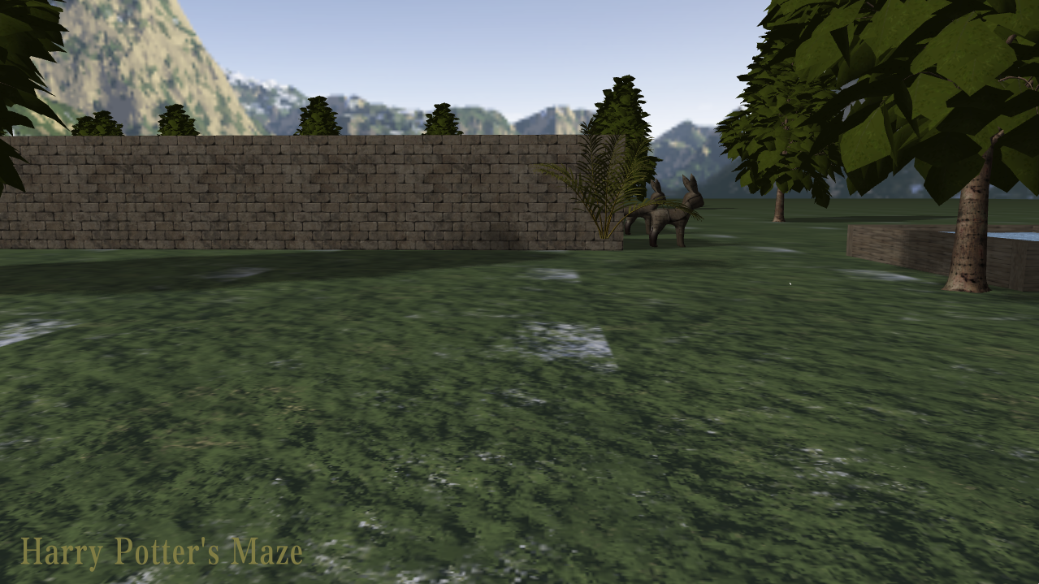
抗锯齿
使用离屏MSAA：
创建多重采样纹理附件
创建多重采样渲染缓冲对象
渲染到多重采样帧缓冲
后期处理：
对场景纹理施加双边滤波的核滤镜

Slide 14
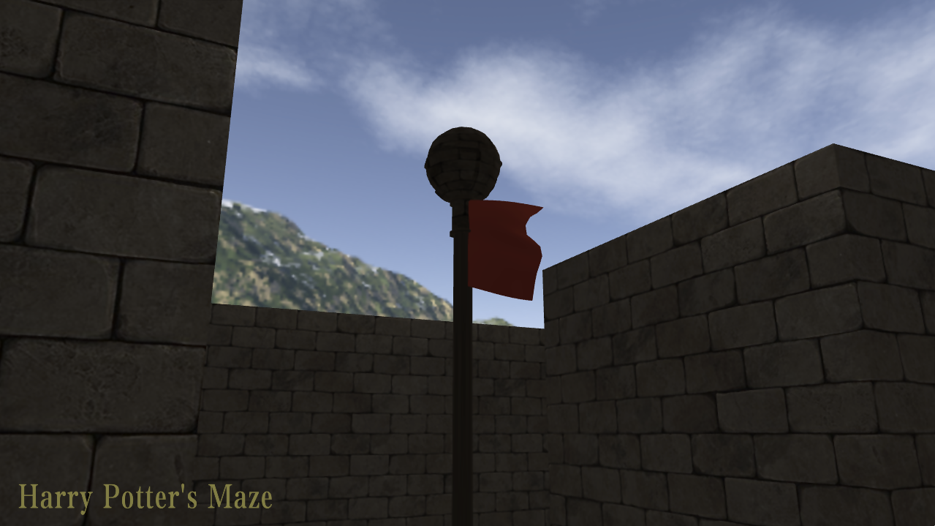
布料模拟

Slide 15
成品展示

